Slide 1
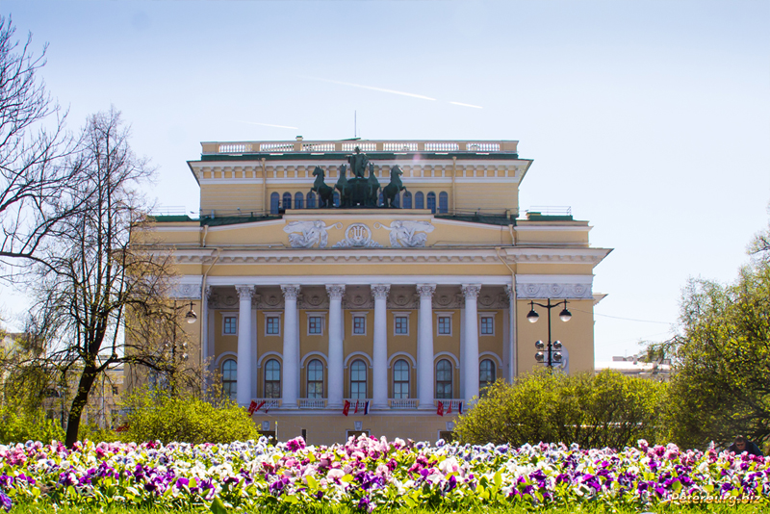
Драматический театр

Slide 2
Драматический театр – это один из основных видов театра, который основывается на литературном произведении — драме или на сценарии, предполагающем импровизацию или заранее подготовленную постановку. Для артиста драматического театра основным средством выразительности, наряду с физическими действиями, является речь, сценический костюм, грим; вместе с тем драматический театр — искусство синтетическое: он может включать в себя в качестве полноправных элементов и вокал, и танец, и пантомиму. Важную роль в драматическом театре играет режиссёр, который на основе собственной интерпретации литературного произведения руководит работой всего коллектива, а также редактирует сценарий.

Slide 3
Драматические спектакли бывают разные:
Комедия – спектакль весёлый
Трагедия – серьёзный и печальный
Мелодрама – пьеса, в которой происходят события грустные, но заканчивается всё хорошо – добрые герои становятся счастливыми, а злые – получают по заслугам.

Slide 4
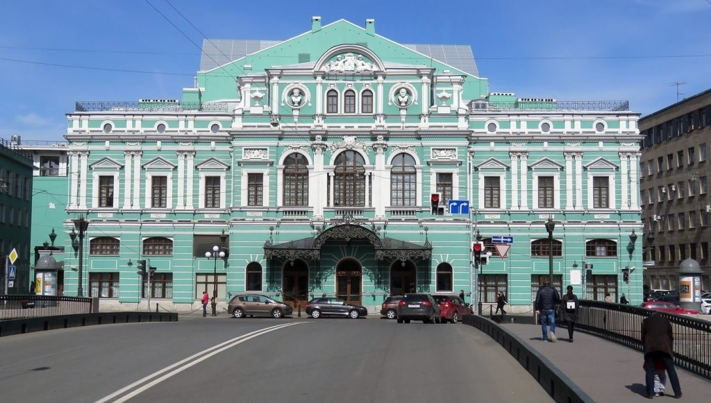
Драматический театр обычно выглядит в классическом стиле с колоннами. Передняя часть здания театра называется фронтом.

Slide 5
Сцена – главная часть театрального здания, площадка для игры актёров. На сцене театральный занавес. Он открывается только во время спектакля.

Slide 6
В зале есть огромная красивая люстра. Во время спектакля свет в зале не горит, а сцена освещена. Наверху есть прожекторы – софиты. Их в зале много, и по бокам, и над сценой. Они освещают сцену и актёров лучами – то приглушёнными, то яркими, то белыми, то цветными.

Slide 7
Артисты выступают на сцене. Перед ней оркестровая яма, за ней – партер. В партере самые удобные места. А потом пол поднимается горкой – этоамфитеатр.

Slide 9
Над амфитеатром – бельэтаж, над ним ярусы, дальшегалёрка, дальше ложи и балкон.

Slide 10
Прежде, чем зрители пойдут в зрительный зал, они попадут в фойе. Здесь можно погулять и во время перерывов в спектакле. Часто в фойе на стенах висят фотографии артистов театра, фотографии сцен из спектаклей.

Slide 11
Художественное оформление спектакля:декорации, бутафория, мебель, костюмы, грим, освещение.
Декорация – оформление сцены и спектакля художником, общий вид места действия.
Бутафория – итальянское слово, означающее хлам. Бутафория – предметы, употребляемые в театральных постановках вместо настоящих: мебель, скульптурные украшения, оружие, части костюма, люстры, подсвечники…Они по виду не отличаются от настоящих, но делаются из более лёгких и дешёвых материалов: из картона, папье – маше, дерева, гипса, холста… В дело идут фанера, жесть, проволока, пенопласт, пластилин. А большие бутафорские предметы делаются разъёмными. Вот, например, посуда сделана из папье – маше, фрукты – поролоновые, оружие – из дерева… Но на сцене есть и настоящие вещи: еда, спички… Всё, что во время спектакля уничтожается, каждый раз готовится заново.

Slide 12
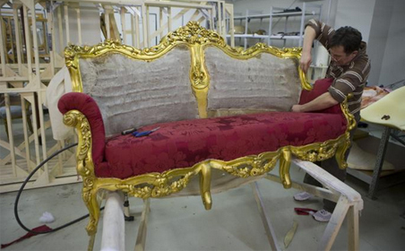
Бутафория

Slide 13
В театре работает много людей, профессии которых очень важны и интересны: осветитель, звукооператор, музыканты, гримёры, сотрудники театральных цехов…
Над спектаклем работает много людей. Кто же самый главный?
Есть человек, который организует всё, что происходит на сцене, хотя сам перед зрителями не появляется. Это режиссёр. Главный человек в театре –режиссёр.
От него зависит, каким будет новый спектакль, как будут играть актёры, как прозвучит пьеса. Режиссёр выбирает пьесу, назначает на роли актёров, осуществляет постановку на сцене, вместе с художником решает, как спектакль будет выглядеть внешне, какими будут декорации, следит за подбором света, грима, звука, за декорациями, костюмами, музыкой. Режиссёр проводит репетиции с актёрами, объясняет им, как правильно двигаться, когда сделать паузу, какие слова произносить громче, тише.
Репетиция в переводе с латинского – повторение. В репетициях, в повторениях и состоит главный способ подготовки любого спектакля. Во время репетиций режиссёр и актёры сначала читают пьесу, обсуждают её, обдумывают характеры героев. Затем репетиции переносятся на сцену. А накануне премьеры – первого представления – проводится генеральная репетиция.

Slide 14
Актёр, Артист
Искусство актёра – искусство создания на сцене образа человека, героя пьесы. Артист как бы превращается в своего героя, перевоплощается, как говорят в театре.Перевоплощение бывает иногда только внешним: артист изменяет с помощью грима своё лицо, надевает парик, старается изменить голос, придумывает походку. Но артист должен ещё показать и характер своего героя, передать его мысли и чувства. В своей работе артист пользуется телом, мимикой, голосом, речью, жестами. Ему помогают память, наблюдательность, воображение, эмоциональность. Артист должен правильно, грамотно, красиво говорить.
Когда мы радуемся, грустим, сердимся, испытываем любое чувство, даже когда просто скучаем, мышцы нашего лица непроизвольно приходят в движение. Глядя на человека, мы можем определить, какое у него настроение, без всяких слов. Эти движения лицевых мышц, изменения выражения лица и называются мимикой. На сцене мимика – важная часть актёрского искусства.
Гримёрные – комната, где актёры переодеваются, отдыхают, готовятся к выходу на сцену. В комнате большое зеркало, лампа, перед зеркалом много баночек, коробочек с красками, гримом, кисточки. Актёры сидят перед зеркалом, а гримёр накладывает грим – раскрашивает лицо.
Гримёр– интересная театральная профессия. Опытный гримёр может до неузнаваемости изменить внешность актёра – может использовать накладные усы, бороды, брови, носы…; из молодого сделать старичка – нарисовать морщины, приклеить бороду… В театре постоянно пользуются гримом.

Slide 15
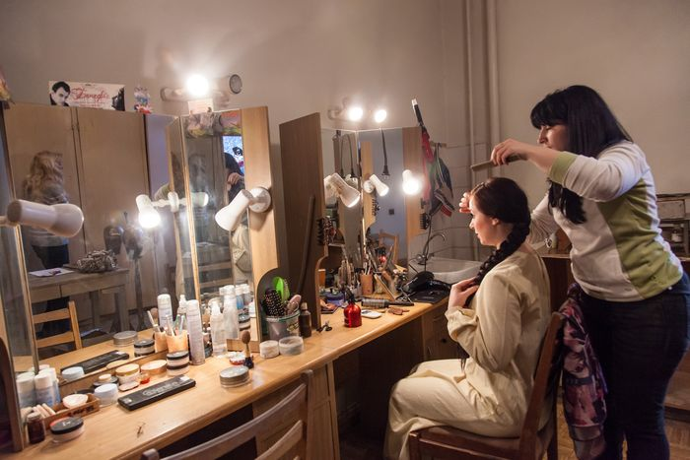
Грим, Гримёры, Гримёрная

Slide 16
Костюм помогает передать характер героя. В понятие театрального костюма входят все виды одежды, обувь, головные уборы, украшения и другие предметы. Костюм для роли выбирается не по вкусу артиста. Эскизы, зарисовки всех видов одежды для персонажей спектакля выполняет художник, тот, кто оформляет весь спектакль. По его эскизам шьют костюмы в костюмерных мастерских театра. В театральном ателье можно найти много костюмов и обувь. В театре есть и обувная мастерская.Художник нарисует костюм, портные подберут ткань. Можно даже выкрасить ткань – этим занимаются художники по росписи ткани.
Чтоб состоялась в театре премьера,
Долго готовят её костюмеры,
И осветители, и декораторы,
И драматург, и звукооператоры,
Главный художник, кассир, бутафоры, Много хороших актрис и актёров, Плотник, рабочие, токарь, гримёр,
А отвечает за всё режиссёр.

Slide 17
Костюмы

Slide 18
Спектакль
Прежде чем купить билеты в театр, нужно выбрать спектакль, который мы хотим посмотреть. Нам поможет в этом знакомство с репертуаром театра.
Репертуар – список, перечень спектаклей, идущих в театре в данном сезоне. Поможет нам и театральная афиша – яркое, красивое объявление. На ней написано название спектакля, например: «Бременские музыканты».
Слово «премьера» означает «первый» – спектакль совсем новый.
Вот надпись «Касса». Над ней табличка «Аншлаг» - все билеты на спектакль проданы.
Театральный спектакль делится на части – действия, или как их ещё называют – акты. В разных спектаклях разное количество действий.
Антракт – перерыв между действиями, актами. Он предназначен для отдыха исполнителей и перемены декораций.

